Slide 1
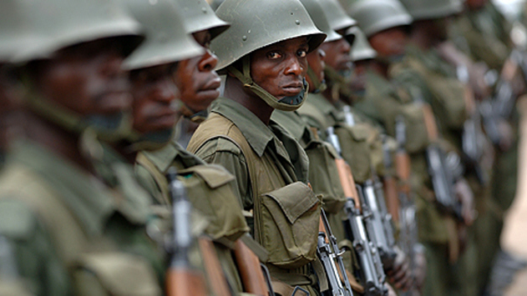
ZEMĚ GUINEJSKÉHO ZÁLIVU

Slide 2
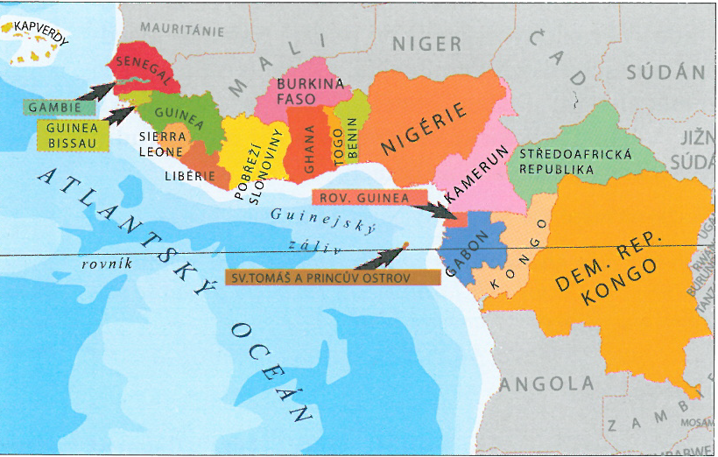
Státy Guinejského zálivu
Senegal
Gambie
Guinea Bissau
Guinea
Sierra Leone
Libérie
Pobřeží slonoviny
Burkina Faso
Úkol: Zvýrazněné státy zakreslete do slepé mapy.
Ghana
Togo
Benin
Nigérie
Kamerun
Rovníková Guinea
Gabon
Středoafrická republika
Demokratická republika Kongo
Kongo
Svatý Tomáš a Princův ostrov

Slide 3

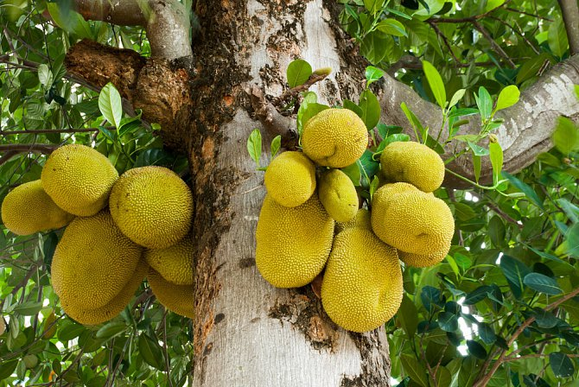
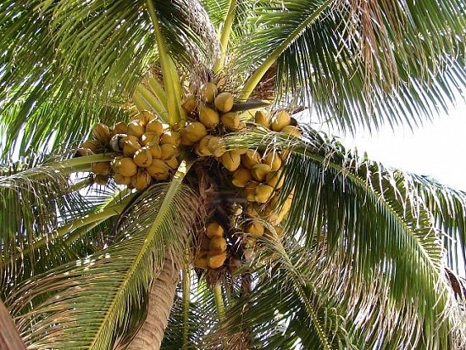
hospodářství: těžba ropy a zemního plynu
Zemědělství: (4 plodiny si vypiš)
  plantáže: kakaovník, kávovník, kokosová palma, banánovník, kaučukovník
  pole: batáty, maniok, rýže, zelenina, chlebovník, avokádo, koření
  Aktivita: Vyhledejte, co je to maniok.
CHLEBOVNÍK

Slide 4
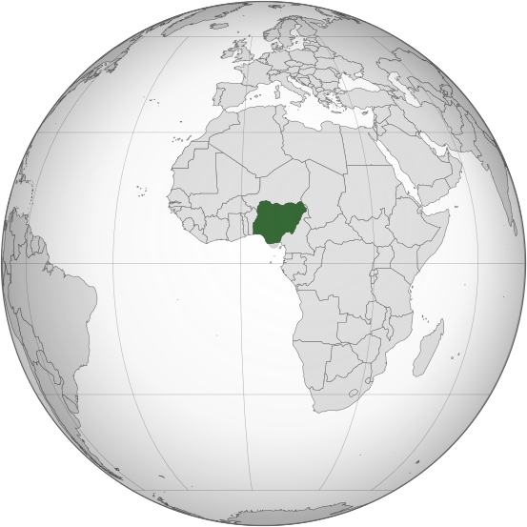

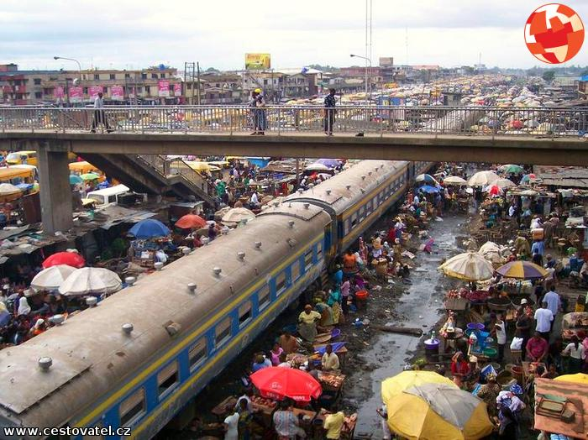
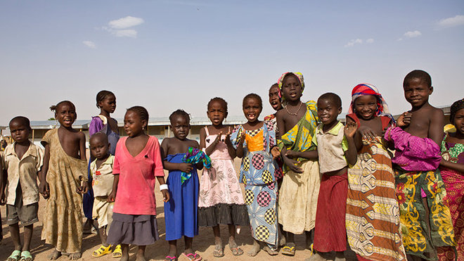
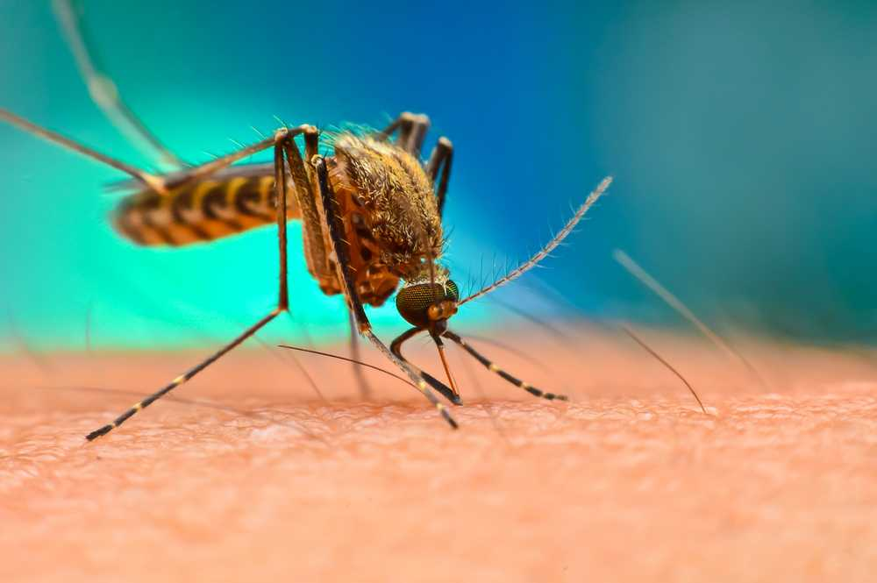
Nigérie
největší země Guinejského zálivu
převažuje zemědělství – ebenové dřevo (vývoz)
jedna z nejbohatších zemí Afriky
delta řeky Niger – komáři, přenos malárie

Slide 5

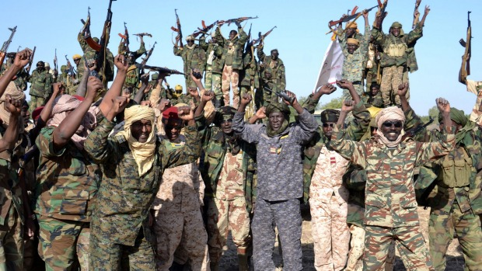
Zajímavost: Bako Haram (= západní učení je rouhání)
islamistická povstalecká skupina (hlásí se k Islámskému státu)
jejím cílem je vytvořit z Nigérie muslimský stát, který je založený na striktním výkladu práva šaría
teroristické útoky – stovky mrtvých

Slide 6


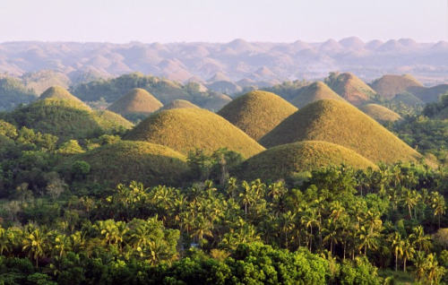
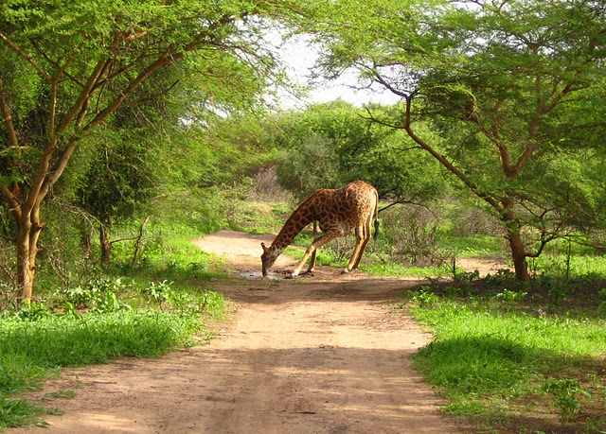
Senegal
Aktivita: Z jakého známého závodu je fotografie automobilu?

Slide 7

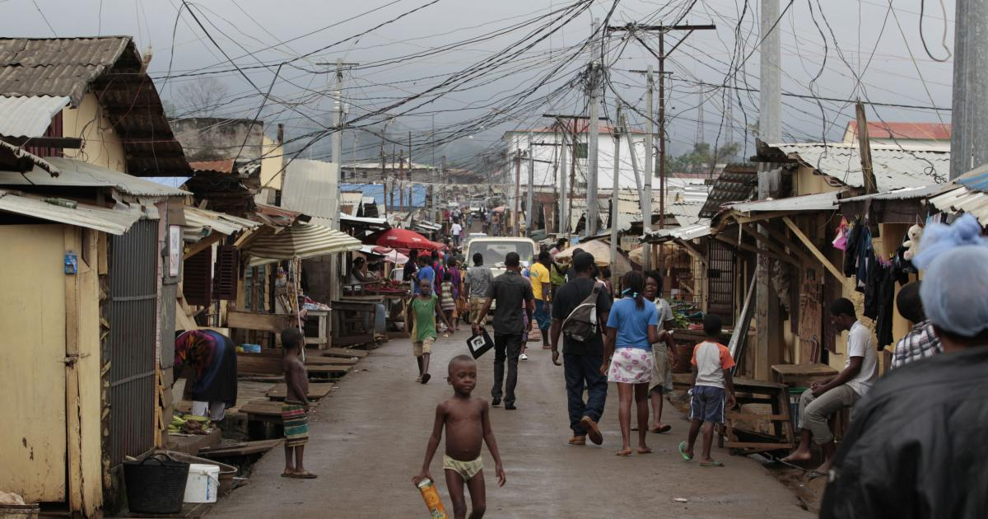
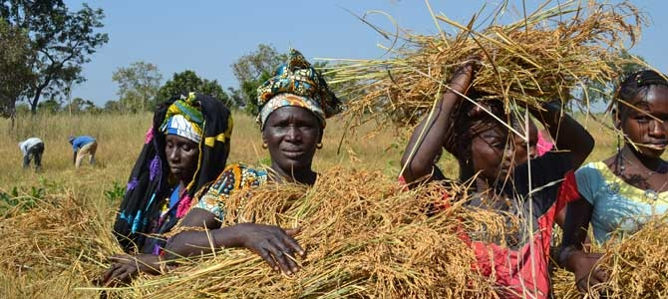
Guinea

Slide 8

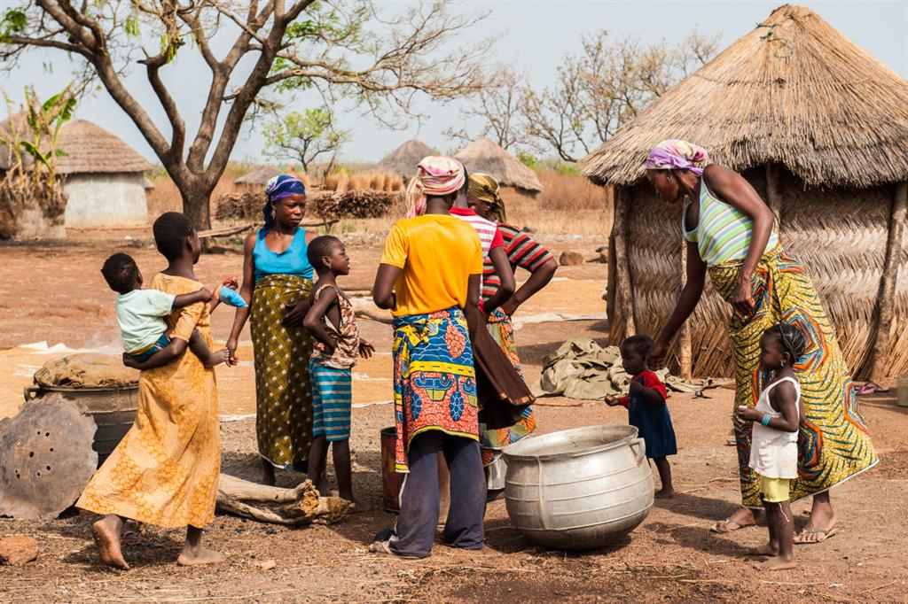
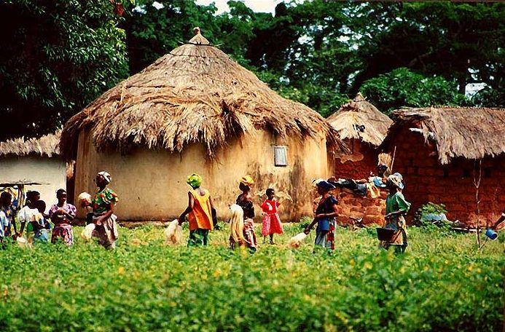
Pobřeží slonoviny

Slide 9

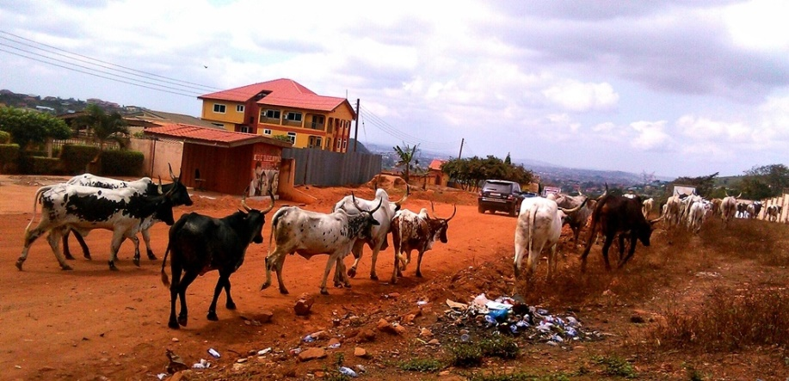
Ghana

Slide 10

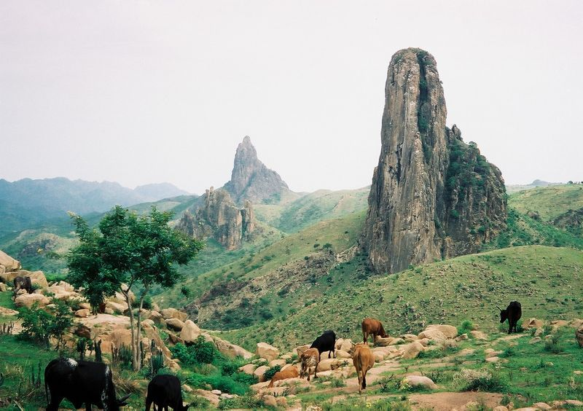
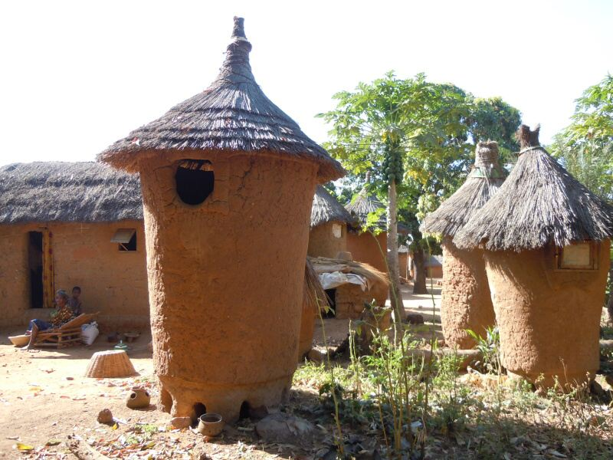
Kamerun

Slide 11

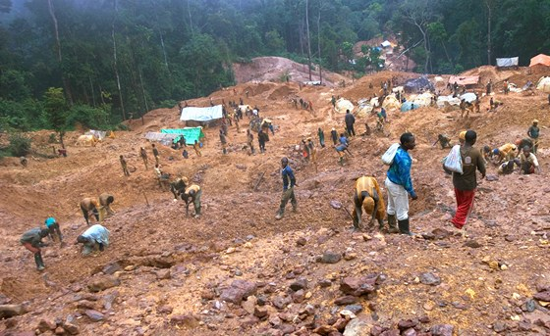
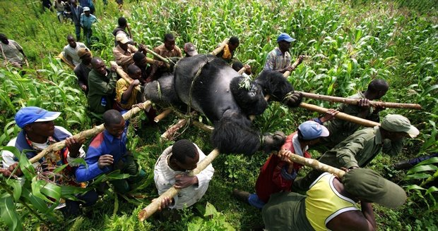
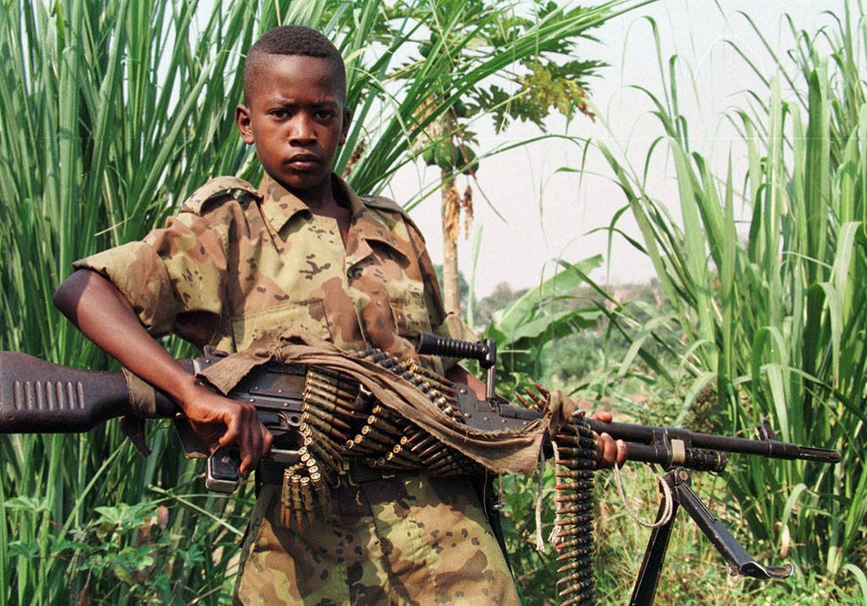
Demokratická republika Kongo

Slide 12
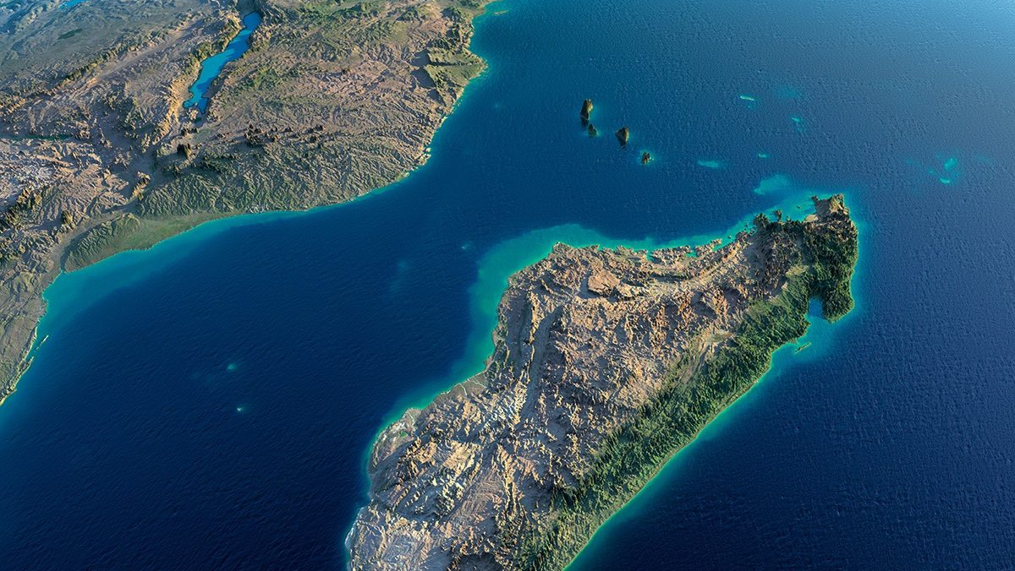
VÝCHODNÍ AFRIKA

Slide 13
Státy východní Afriky
Podél pobřeží Indického oceánu
Eritrea
Etiopie
Džibutsko
Somálsko
Keňa
Uganda
Rwanda
Burundi
Tanzanie
Malawi
Mosambik
Úkol: Tučně vyznačené státy zakreslete
do slepé mapy.
Ostrovní státy
Madagaskar
Mauricius
Komory
Seychely

Slide 14
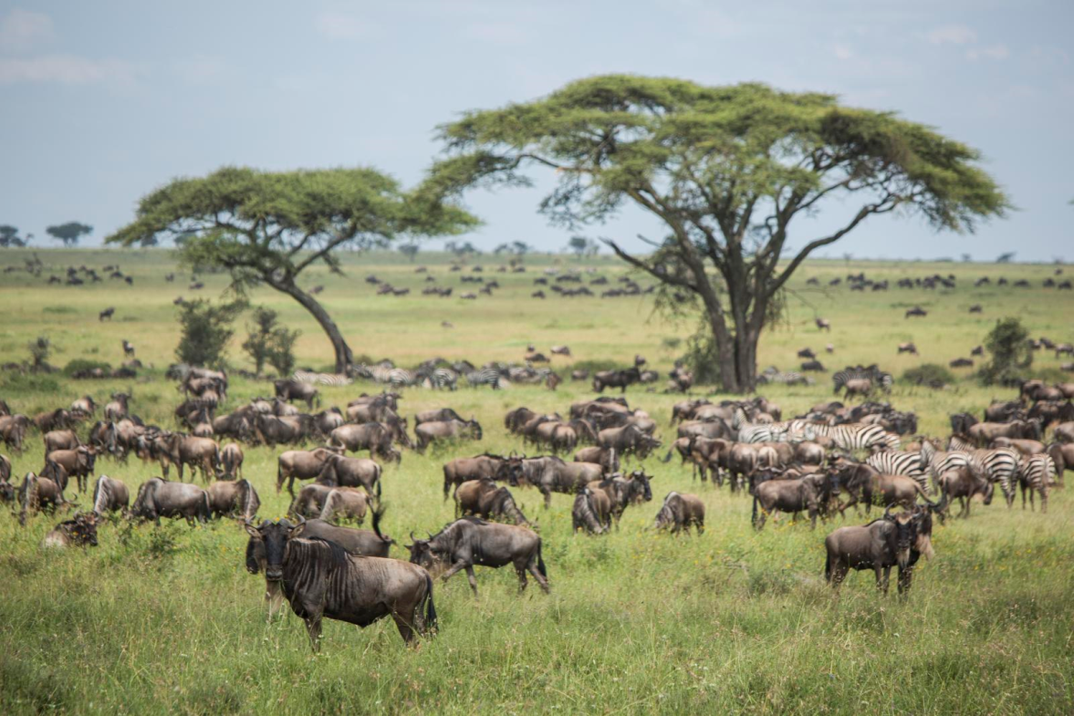
hornatý povrch s činnými sopkami
na většině území savany (národní parky)
největší zdroj příjmů: turistika
chudé země
kmenové války
nemoc AIDS
Úkol: Podle atlasu zapiš do sešitu názvy 3 národních parků.

Slide 15
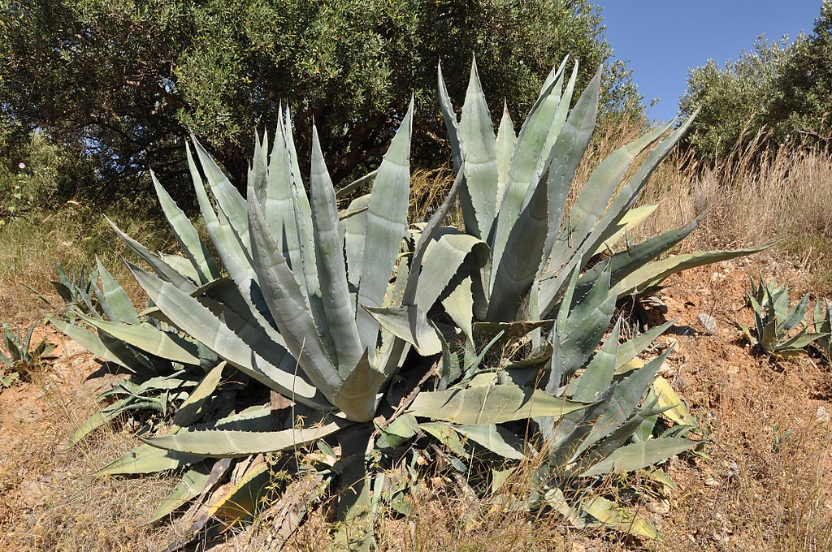
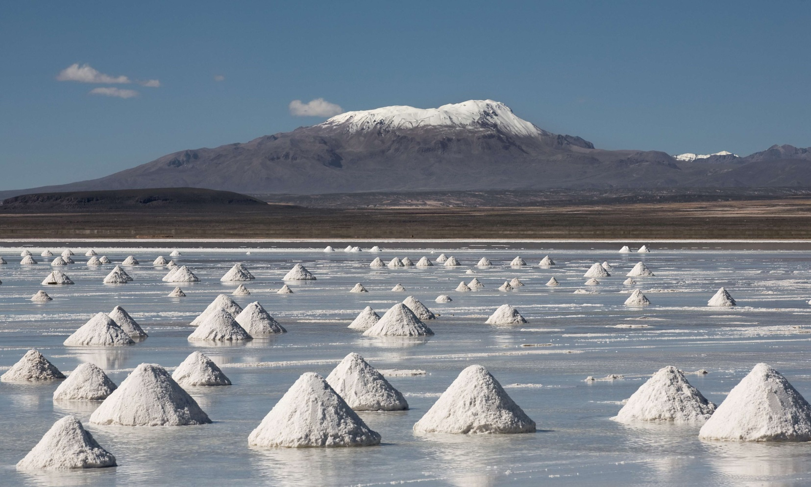
zemědělství: kávovník, čajovník, maniok, obilniny, agáve
hospodářství: těžba mědi, cínu a stříbra
  sůl – Rudé moře
agáve – vlákna z listů = sisal

Slide 16

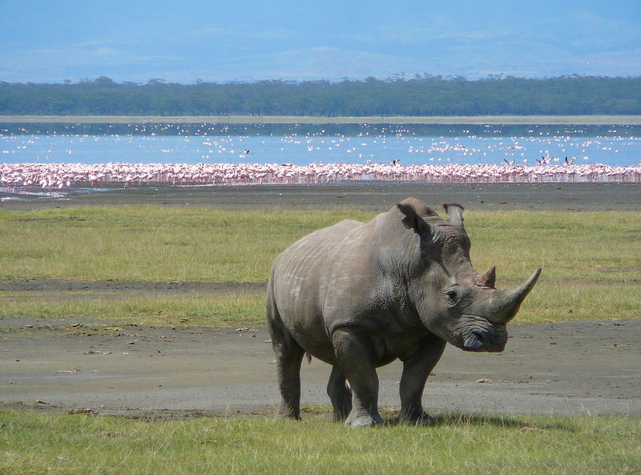
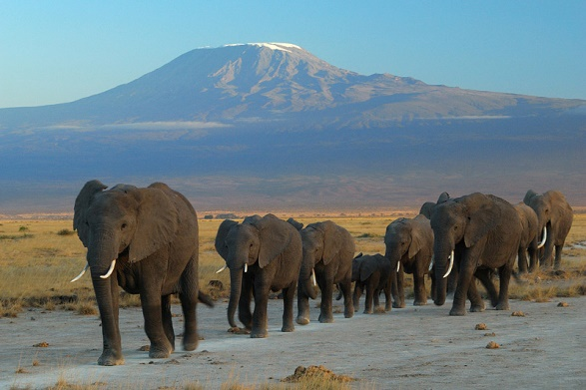
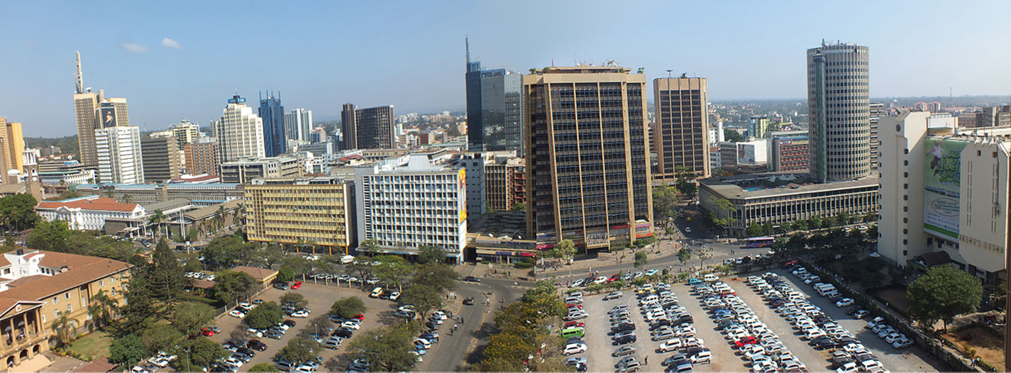
Keňa
hl. m. – Nairobi
cestovní ruch
Masajové
Aktivita: Zopakujte si, kdo jsou Masajové.

Slide 17

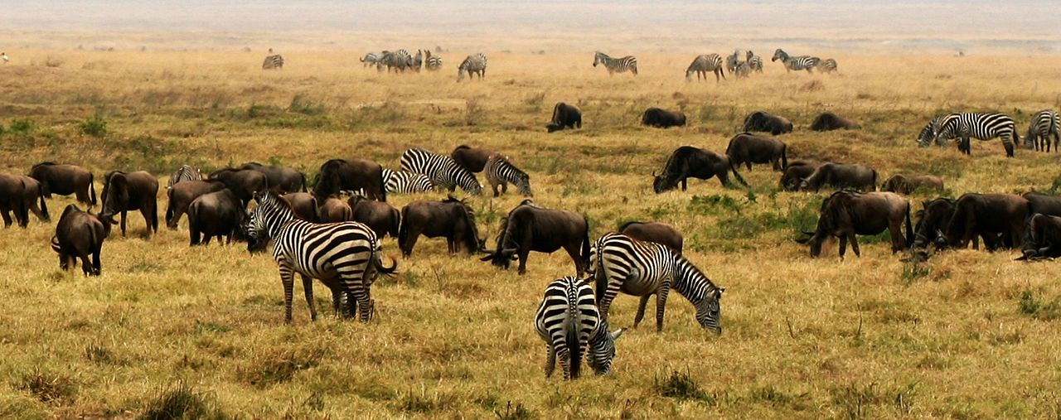
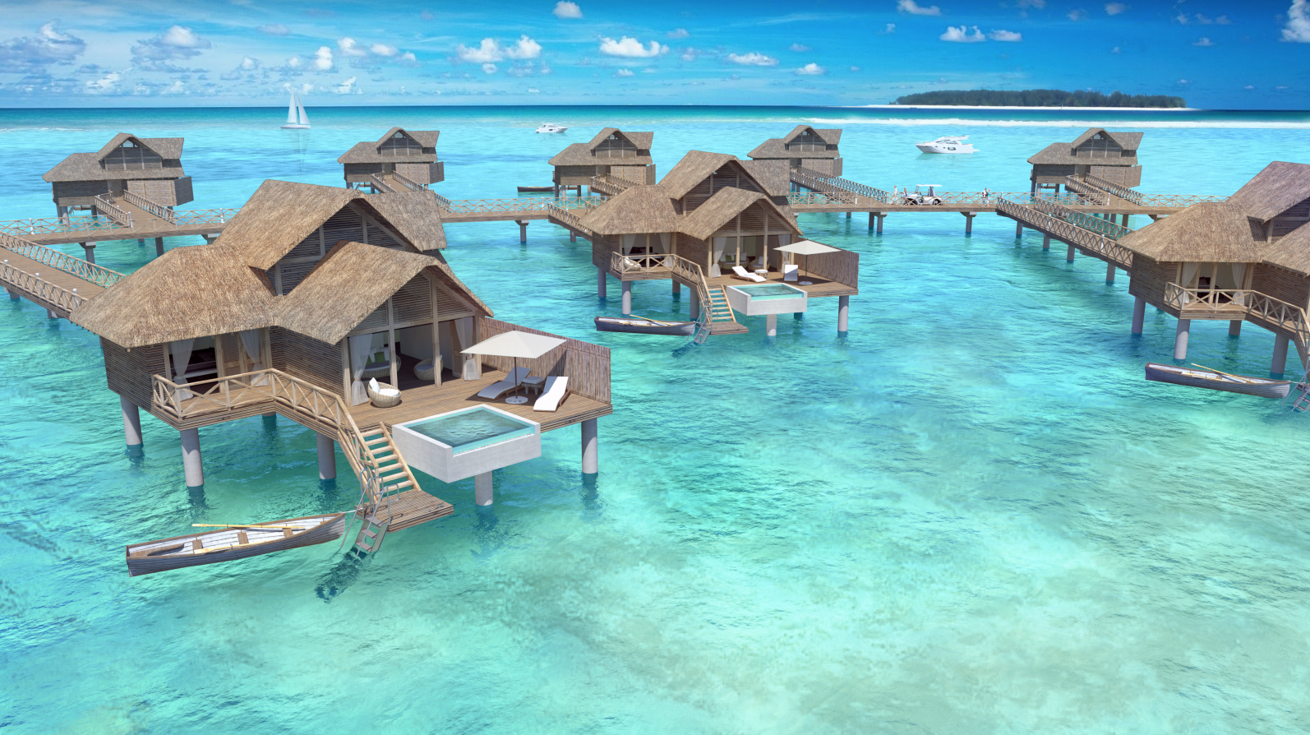
Tanzanie
národní parky – nejnavštěvovanější země Afriky
Kilimandžáro
ostrov Zanzibar

Slide 18

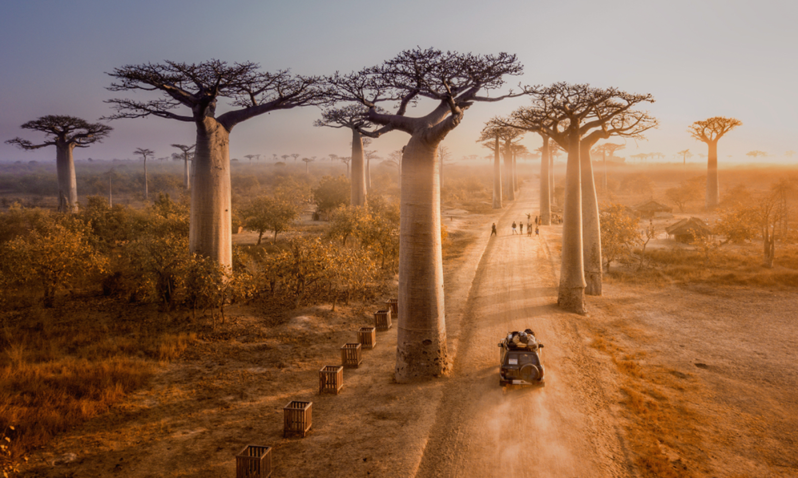
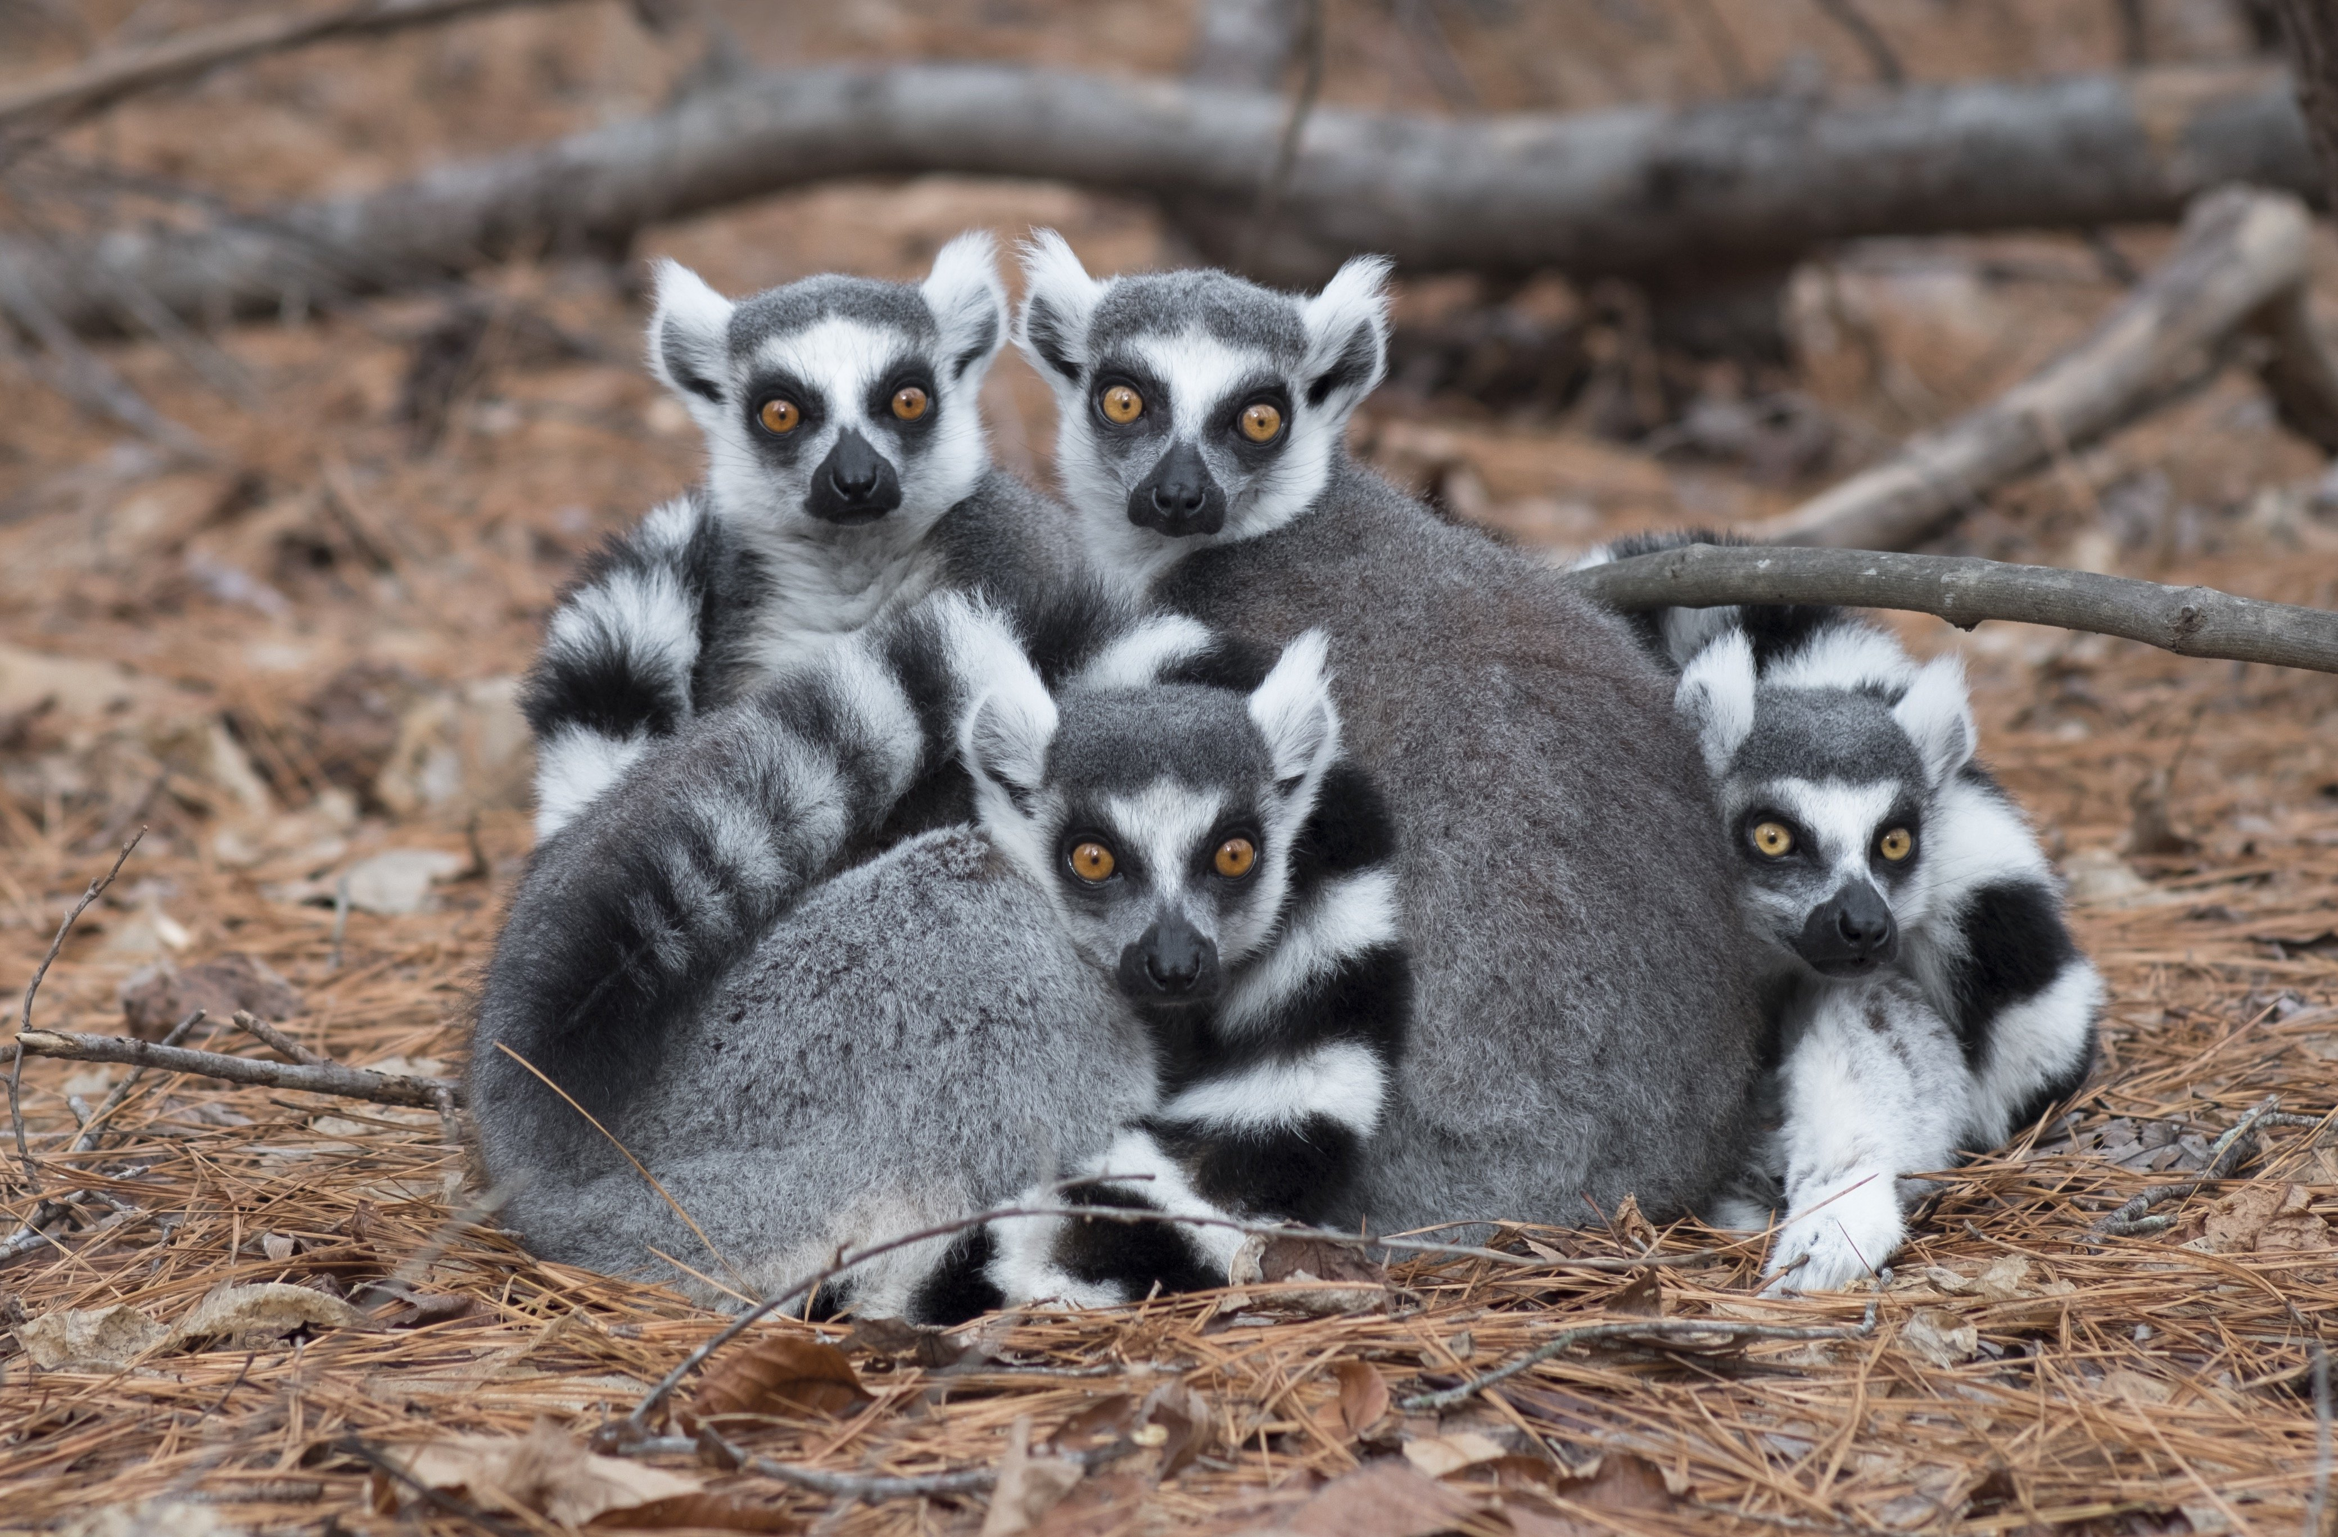
Madagaskar
ostrovní stát
izolace - jedinečné druhy živočichů a rostlin – endemity

Slide 19

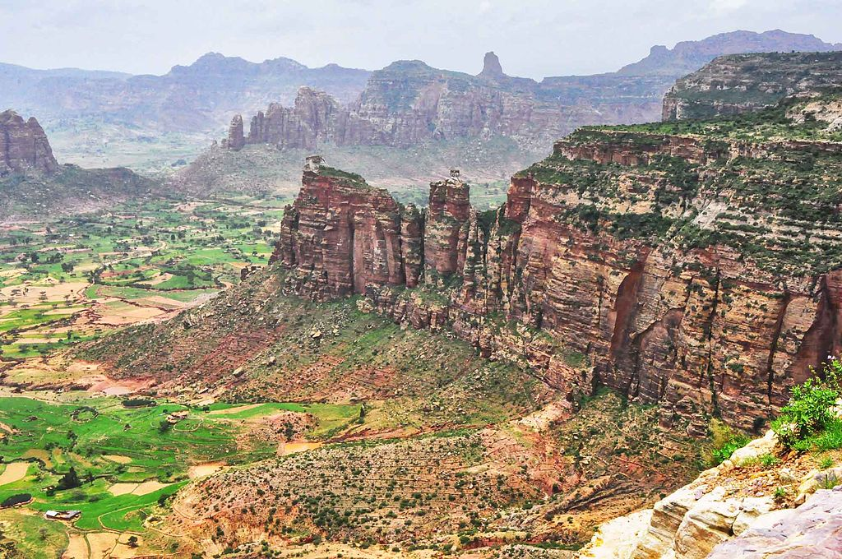
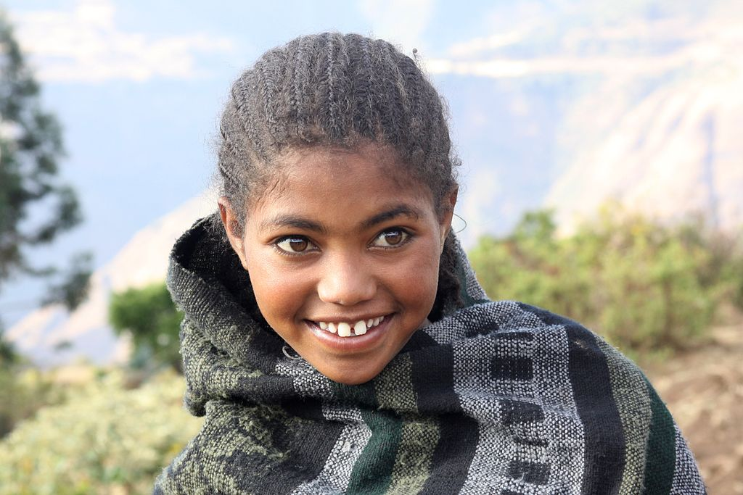
Etiopie

Slide 20

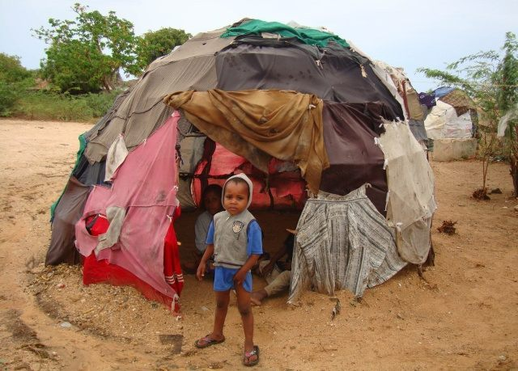
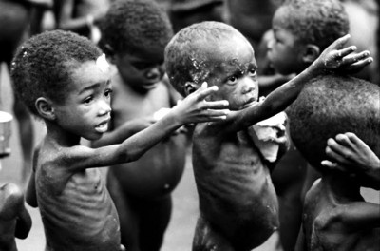
Somálsko
jedna z nejchudších zemí světa

Slide 21

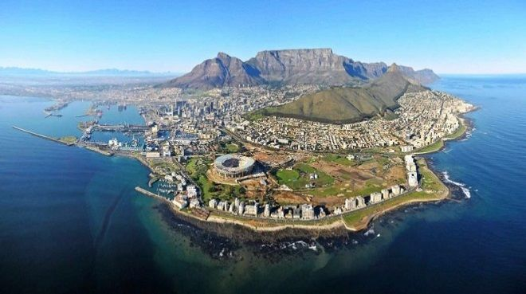
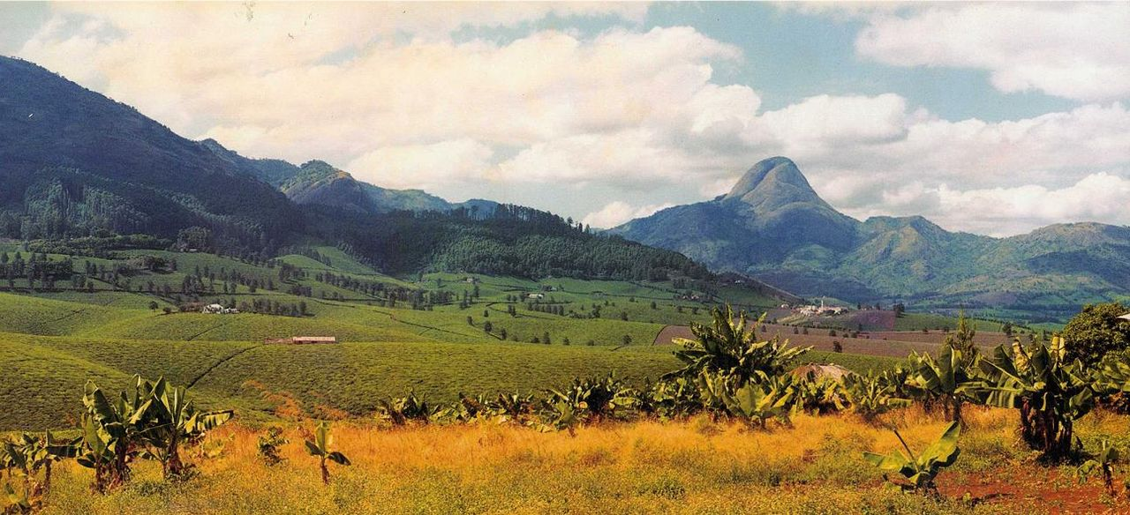
Mosambik

Slide 22
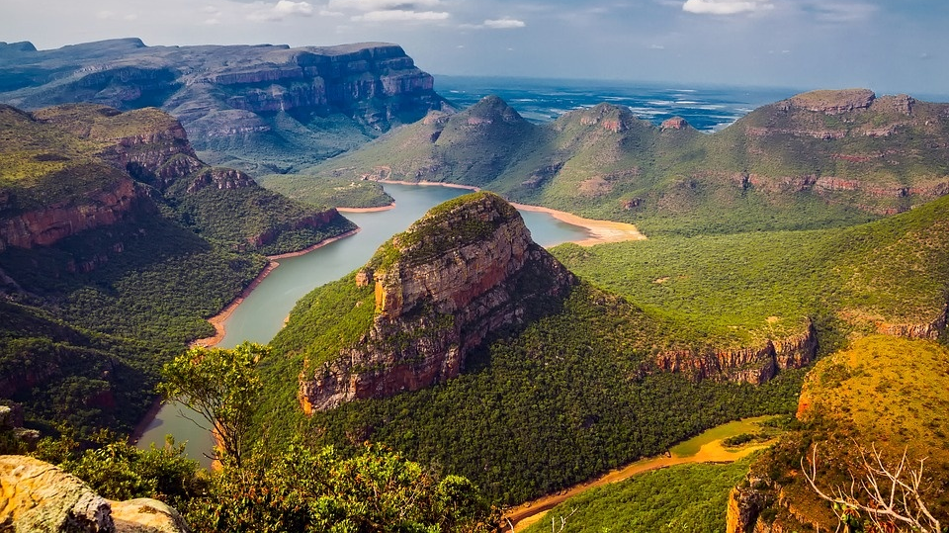
JIŽNÍ AFRIKA

Slide 23
Státy jižní Afriky
Angola
Zambie
Namibie
Botswana
Zimbabwe
Jihoafrická republika
Lesotho
Svazijsko
Úkol: Zakreslete tučně vyznačené státy do slepé mapy.

Slide 24
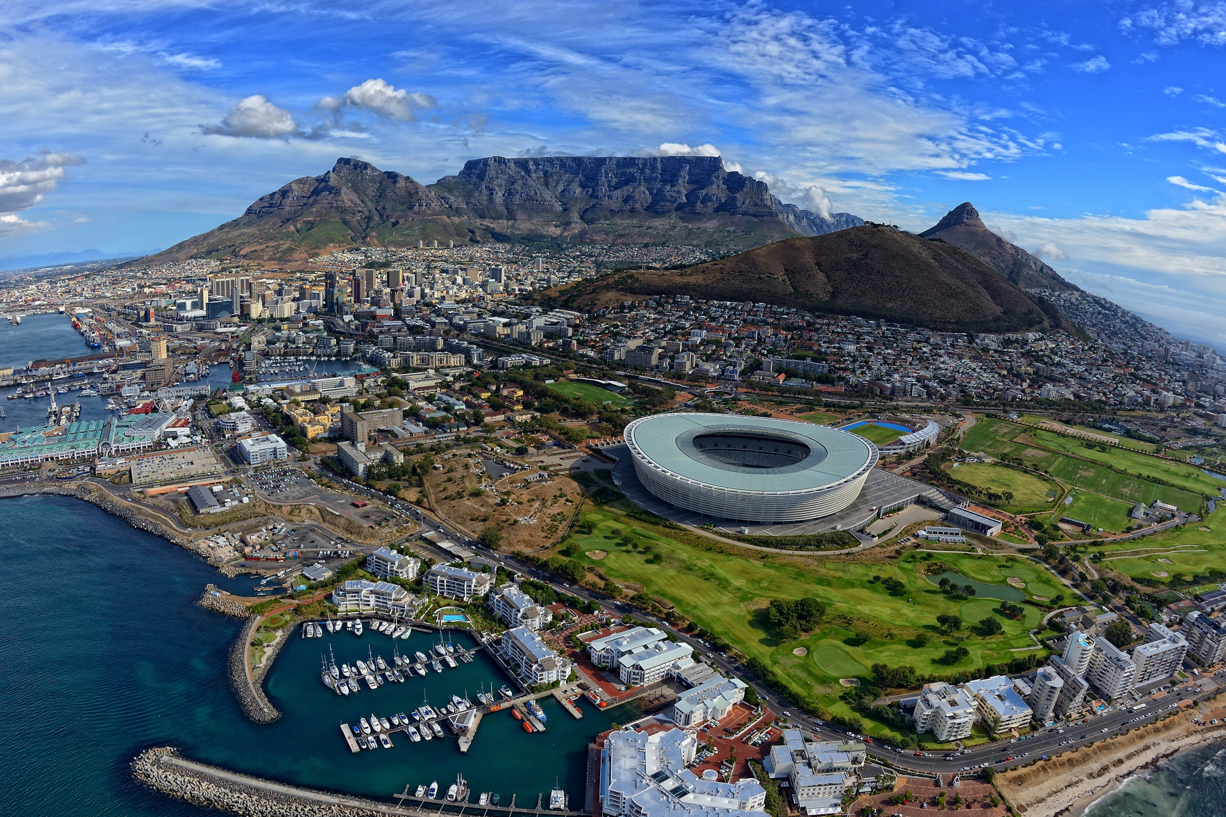
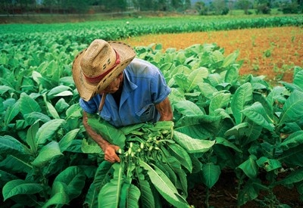
savany, pouště a polopouště
nejhustěji obydlená část kontinentu
zemědělství: vinná réva, citrusy, pšenice, tabák atd.
tabák

Slide 25

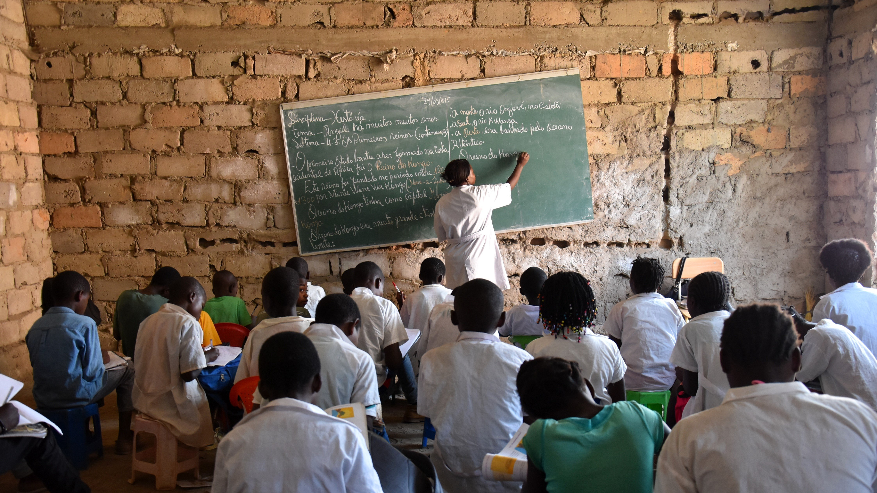
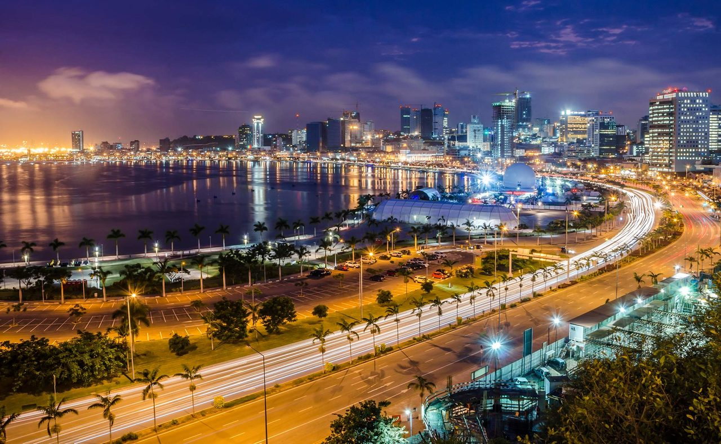
Angola

Slide 26

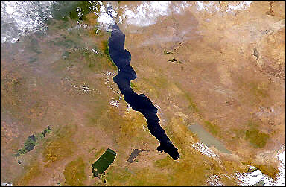
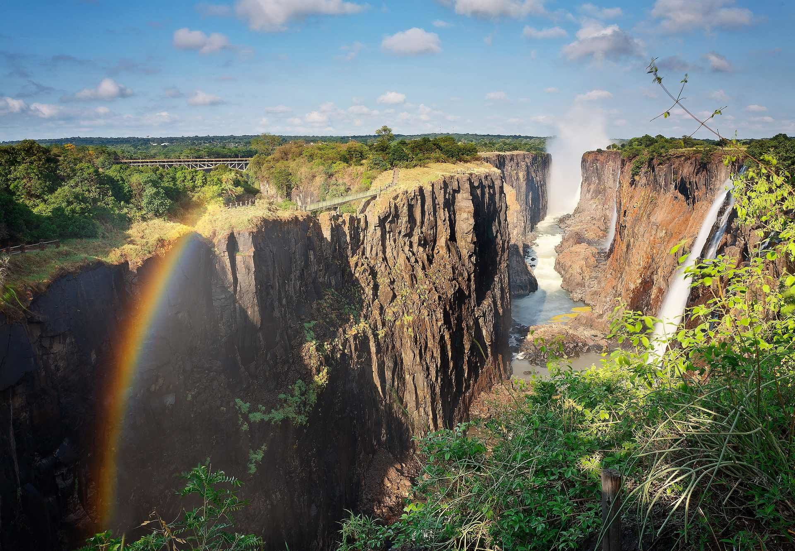
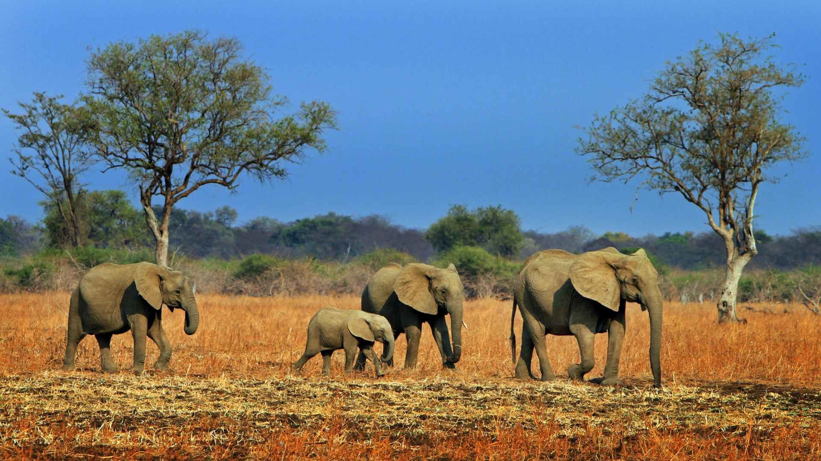
Zambie
Viktoriiny vodopády
jezero Tanganika

Slide 27
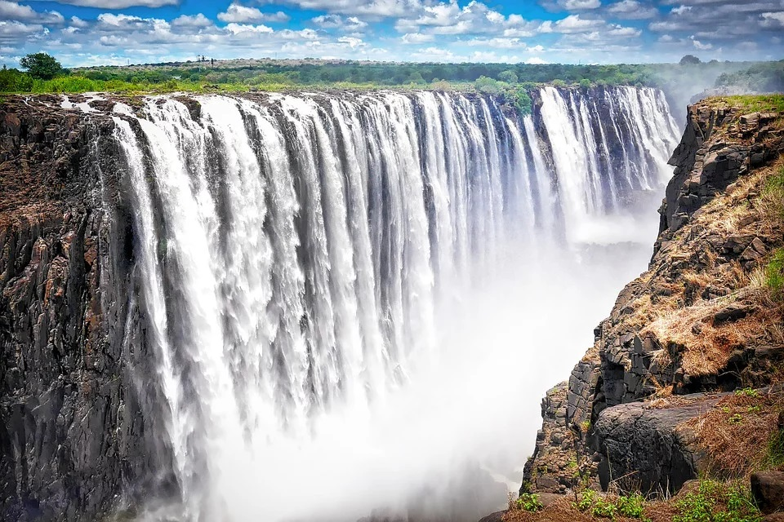
Zajímavost: Viktoriiny vodopády
na seznamu UNESCO
vysoké přes 100 m a široké 1800 m
domorodci je nazývají „dým, jenž hřmí“
jsou vidět z dálky až 20 km
Aktivita: Vyhledejte v atlase, na které řece se Viktoriiny vodopády nacházejí.

Slide 28

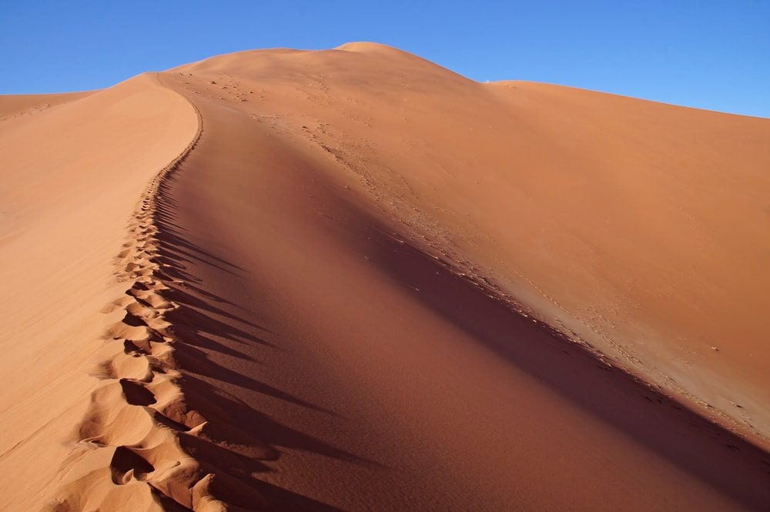
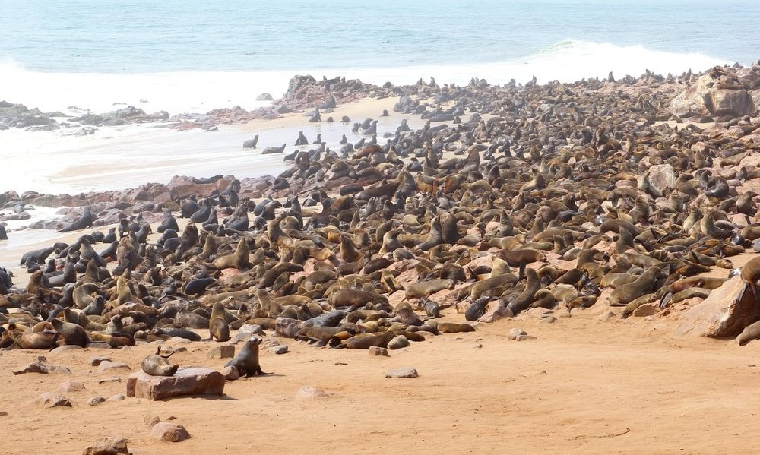
Namibie
největší písečné duny na světě
největší meteorit na světě
tulení rezervace

Slide 29
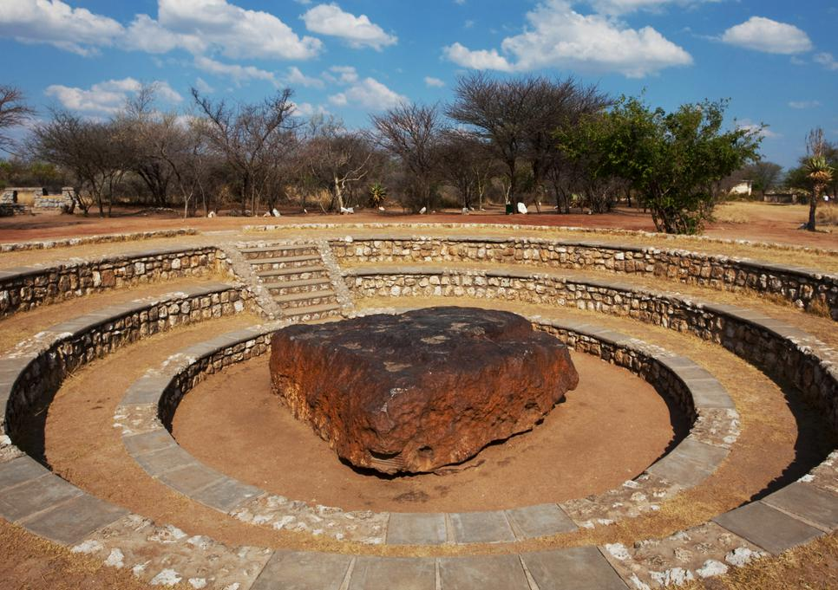
Zajímavost: Hoba
největší meteorit na světě
váží 50 tun
z čistého železa
zřítil se přibližně před sto lety

Slide 30




Botswana

Slide 31



Zimbabwe

Slide 32



Jihoafrická republika
zkratka JAR
jedním z nejvyspělejších afrických států
členem G20
11 úředních jazyků
velká část bělošského obyvatelstva
Aktivita: Vyhledejte na internetu, co je G20.

Slide 33
Odkazy na zajímavá videa a stránky
Jak se žije v Africe: https://www.youtube.com/watch?v=iFzTyGacjuY
Fascinující dokument Cesta ke kráse (spíše pro maminky): https://www.youtube.com/watch?v=fskjdfPSID8
Madagaskar: https://www.youtube.com/watch?v=4oTy_GoQfJE
Kuchařka ze Zambie: https://www.youtube.com/watch?v=XTr3Rj0iEu0

Slide 34

DOMÁCÍ ÚKOL: Turistický průvodce Afrikou
Vyberte si jeden stát v Africe, který byste chtěli navštívit.
Do Wordu (nebo na papír) napište, proč jste si vybrali zrovna tento stát.
Popište místa, která byste tam chtěli navštívit a svou volbu zdůvodněte. (cca půl strany A4)
Přiložte zajímavé obrázky.
Pošlete na e-mail drapalikova.anna@zsbrve.cz.

